Slide 1
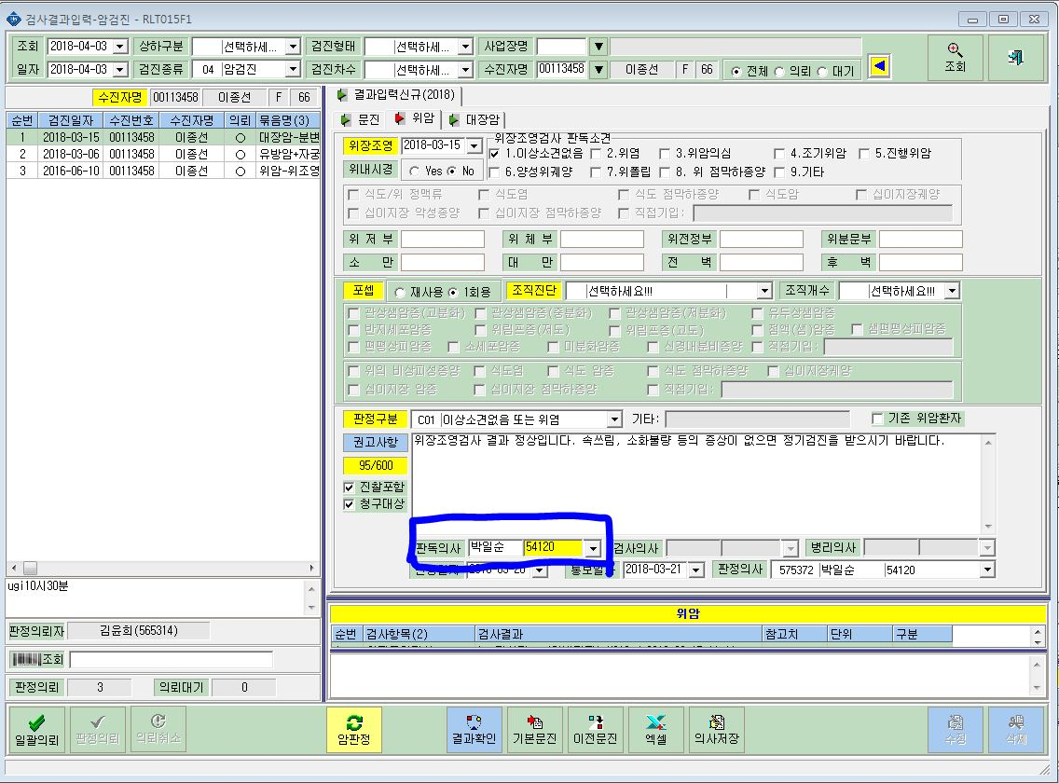
위장조영검사 판독의사가 대장암 판독의사란에 자동 입력됨
(--->다음 슬라이드 참고)

Slide 2
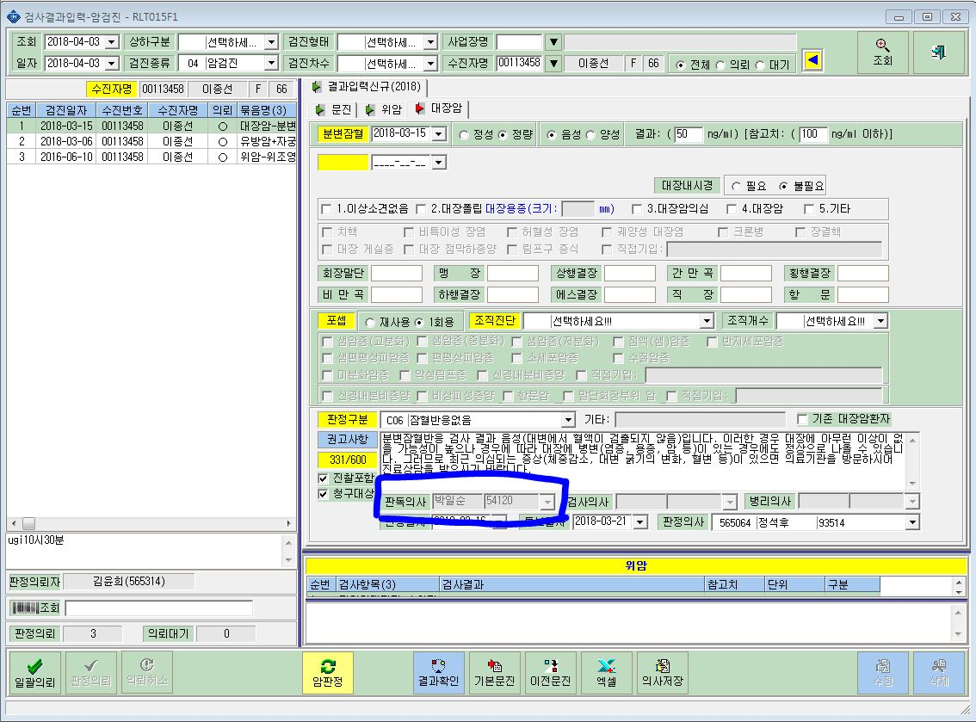
위장조영검사 판독의사가 대장암 판독의사란에 자동 입력됨
(--->다음 슬라이드 참고)
---> 대장암은 판독의사 입력이 필요없으나
자동으로 입력되어 청구 오류 발생!!
대장암 판독의사는 입력되지 않도록 수정 부탁드립니다^^

